Slide 1

Inducción
Gestión Financiera
Rosmira Rodríguez Perdomo
Profesional Universitario
Líder Gestión Financiera

Slide 2

¿De qué se encarga Gestión Financiera?
El Macro-proceso de Gestión Financiera es el encargado del direccionamiento estratégico en la administración de los ingresos y gastos en que se incurre en la prestación de los servicios y su funcionalidad general de la E.S.E. San Sebastián.

Slide 3

Política de Gestión Financiera
La Empresa Social del Estado San Sebastián de la Plata Huila, a través del proceso de gestión financiera se compromete a administrar los recursos de la empresa de forma que permita asegurar la suficiencia en el cubrimiento de los gastos en que se incurre en la prestación de servicios y su funcionalidad general, garantizando su sostenibilidad financiera y rentabilidad social y propenderá por la protección de los recursos. Realizando todos sus lineamientos bajo el enfoque de gestión integral.

Slide 4
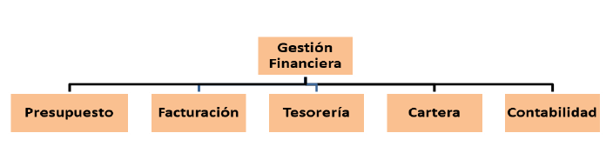
Macro – Proceso Gestión Financiera

Slide 5

Proceso Gestión de Presupuesto
Es la herramienta administrativa que permite saber cuáles son los ingresos y gastos en un tiempo determinado, conocer el comportamiento para el cumplimiento de las metas planteadas y tomar las medidas necesarias para que su ejecución está ajustada normativamente y se cumpla el objetivo del proceso.

Slide 6

Proceso Gestión de Facturación
Proceso, procedimiento y actividades que permiten identificar, registrar, clasificar, liquidar y cuantificar la prestación de servicios de salud en la atención a un usuario con base al manual de procedimientos.

Slide 7

Proceso Gestión de Tesorería
Proceso encargado de las acciones destinadas a la administración y gestión del dinero en la organización.

Slide 8
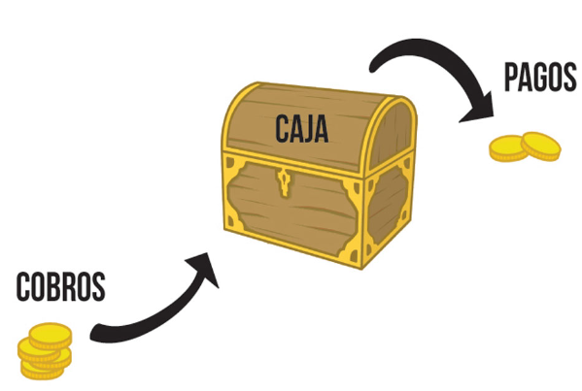
Proceso Gestión de Cartera
Es el proceso sistemático de evaluación, seguimiento y control de las cuentas por cobrar con el fin de lograr que los pagos se realicen de manera oportuna y efectiva.

Slide 9

Proceso Gestión de Contabilidad
Proceso y procedimientos encargados de la verificación y análisis de la información financiera de la empresa.

Slide 10
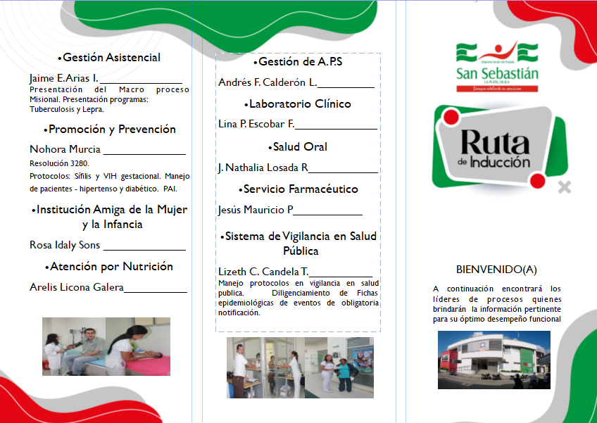

Slide 11
